Slide 1

언론 인식 제고를 위한 양질의 뉴스 기사 판별 AI 모델
202121638 안희수
202121604 김래이
201620565 박수빈
202121633 송지윤
202121656 장서연
Catholic University of Korea
2023 Deep Learning

Slide 2
Contents
01
02
03
04
05
06
문제 인식
프로젝트 설계
데이터 수집 및 구성
모델 구현
기대 효과
향후 계획

Slide 3
문제 인식

Slide 4
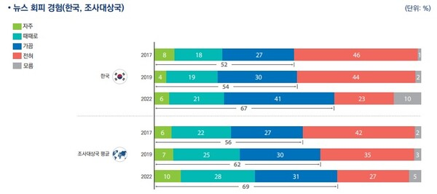
01
문제 인식
MZ세대의 뉴스 회피 현상
자료 : 한국언론재단
그림1) 뉴스 회피 경험

Slide 5
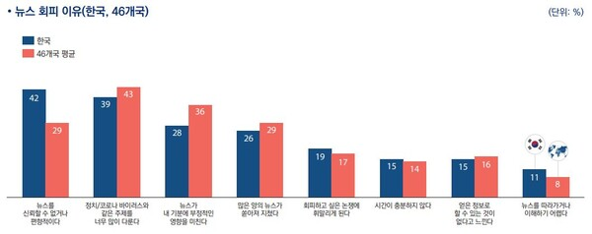
01
문제 인식
MZ세대의 뉴스 회피 현상
자료 : 한국언론재단
그림2) 뉴스 회피 이유

Slide 6
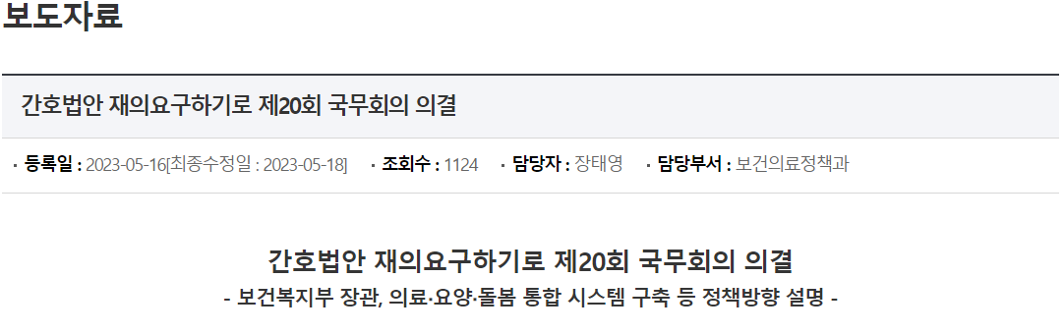
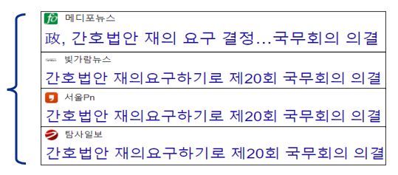

01
문제 인식
보도자료의 무분별한 복제
그림3) 보도자료의 무분별한 복제 예시
하나의 보도자료를 다수의 신문들이 카피하여 다수의 기사를 작성
반복적인 기사에 대한 피로감 유발

Slide 7
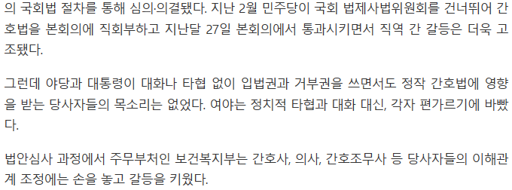
01
문제 인식
단순 부정적 사실 나열로 끝나는 뉴스 기사
마땅히 느껴야 하지만 무뎌지는 감정들
무수히 반복되는 부정적인 사건의 보도
매일 쏟아지는 미디어의 방대한 정보들
비판보다는 비난의 관점
해결책 없는 단순한 부정적 사실의 나열
그림4) 단순 부정적 사실 나열 기사 예시

Slide 8
01
문제 인식
단순 부정적 사실 나열로 끝나는 뉴스 기사
마땅히 느껴야 하지만 무뎌지는 감정들
무수히 반복되는 부정적인 사건의 보도
매일 쏟아지는 미디어의 방대한 정보들
비판보다는 비난의 관점
해결책 없는 단순한 부정적 사실의 나열
해결책 없이 단순히 부정적 사실 나열과 비판보다는 비난의 관점으로
공감 피로(Compassion Fatigue)의 상승

Slide 9
프로젝트
설계

Slide 10
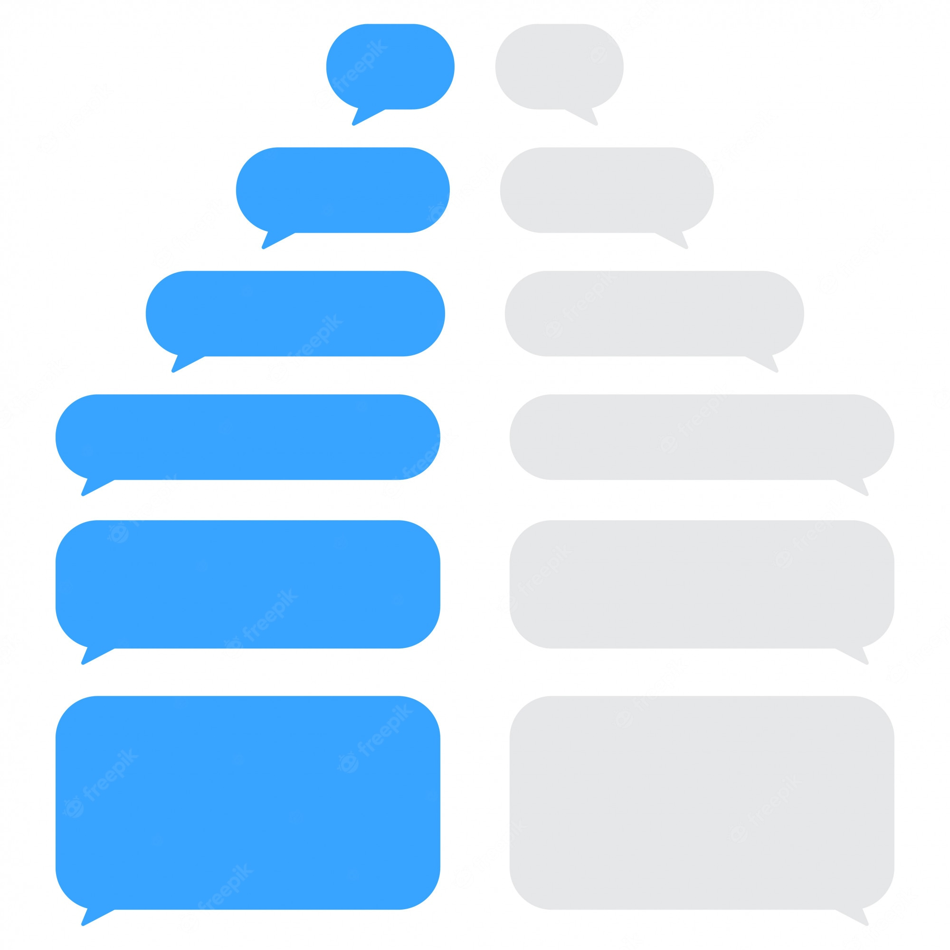
02
프로젝트 설계
전직 기자와의 인터뷰
기사를 어떤 방법을 통해 작성되나요?
기사를 작성할 때는
홍보팀에서 발행하는 보도자료를
참고하여 작성한다

Slide 11
02
프로젝트 설계
전직 기자와의 인터뷰
좋은 기사란 어떤 기사인가요?
좋은 기사란 기자의 취재가 포함된 기사
취재의 방법으로는 전문가 인터뷰와
개인의 소감을 포함한 방문 취재가 있다

Slide 12



02
프로젝트 설계
현재의 뉴스 기사
직접 취재
뉴스
보도자료 카피
좋은 기사란?
보도자료를 단순히 카피하지 않은,
전문가 인터뷰와 개인의 소감 등 취재가 포함된 기사

Slide 13


02
프로젝트 설계
Task 1 : 카피 기사 파악
87%
보도자료와
보도자료의 키워드로 크롤링한
뉴스 기사의 문서 유사도를 측정
5%
15%

Slide 14
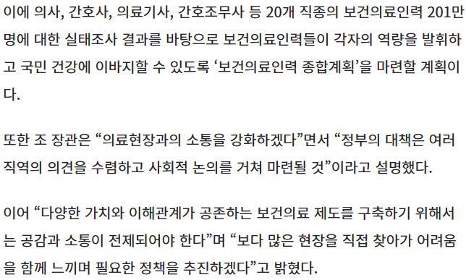
02
프로젝트 설계
Task 2 : 취재 포함 기사 파악
그림5) 취재를 통해 해결책을 제시한 기사 예시
취재가 포함된 기사의 경우, 결론에서 이를 한 번 더 언급하는 방식으로 마무리
기사의 결론 부분을 통해 취재 여부 판별

Slide 15
데이터
수집 및 구성

Slide 16
03
데이터 수집 및 구성
Task 1 Data Set
해당 키워드
뉴스 기사
200~350개
해당 키워드
뉴스 기사
200~350개
해당 키워드
뉴스 기사
200~350개
보도자료
보도자료
보도자료
TOPIC 1
TOPIC 2
TOPIC 3
크롤링을 통해 약 1000개의 데이터 수집
경향신문, 동아일보, 조선일보, 중앙일보, 한겨레, KBS, SBS, MBC

Slide 17
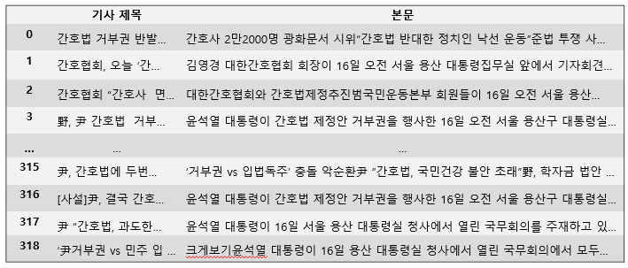
03
데이터 수집 및 구성
Task 1 Data Set
표1) 크롤링된 뉴스 기사 데이터 예시
크롤링한 txt파일을 csv파일로 변환해 사용

Slide 18
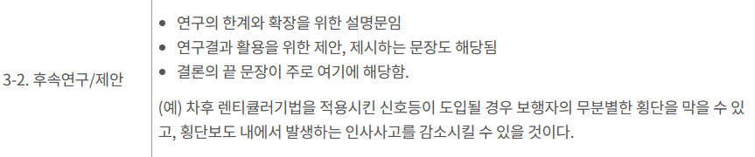
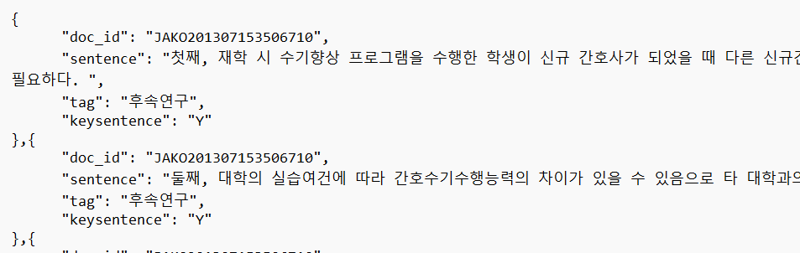
03
데이터 수집 및 구성
Task 2 Data Set - 사전학습용
그림6) 문장 의미 태깅 데이터셋 예시
(국내 논문) 문장 의미 태깅 데이터셋 中 ‘후속연구제안’
문제정의, 가설설정, 기술정의, 대상데이터, 분석방법, 제안방법, 이론모형, 성능효과, 후속연구제안

Slide 19
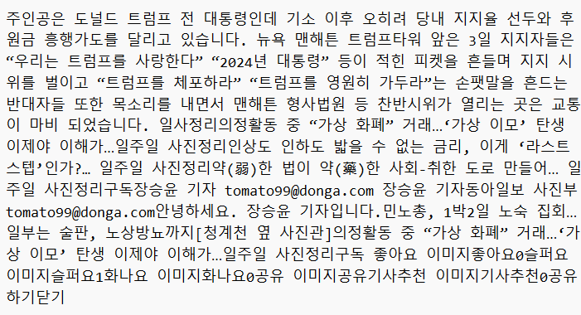
03
데이터 수집 및 구성
Task 2 Data Set - 검증용
그림7) 뉴스 기사 데이터 일부 예시
Task 1 Data Set에서 마침표를 기준으로 마지막 5문장만 사용

Slide 20
모델 구현

Slide 21
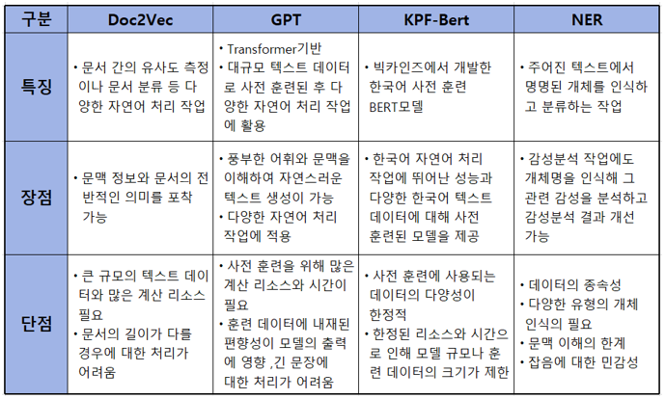
04
모델 구현
사전 조사
표2) 모델의 특징 및 장단점 비교

Slide 22
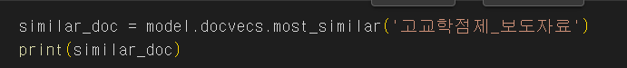
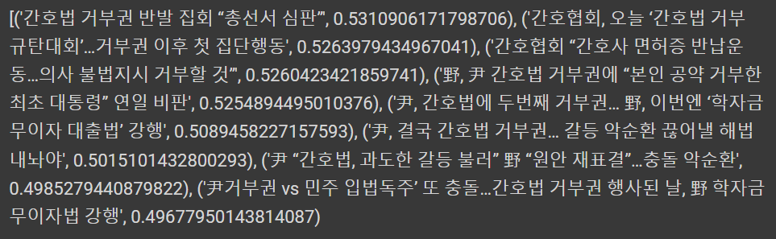
04
모델 구현
Task 1 : 카피 기사 파악
그림8) Doc2Vec 결과 코드
Step 1) Doc2vec을 사용해 보도자료와 약 300개의 기사의 유사도를 각각 판별
3개의 주제에 대해 반복 실행

Slide 23
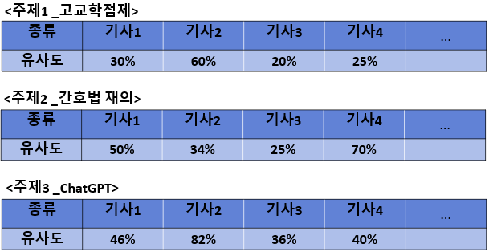
04
모델 구현
Task 1 : 카피 기사 파악
표3) 기사의 유사도 결과 예시
Step 1) Doc2vec을 사용해 보도자료와 약 300개의 기사의 유사도를 각각 판별
3개의 주제에 대해 반복 실행

Slide 24
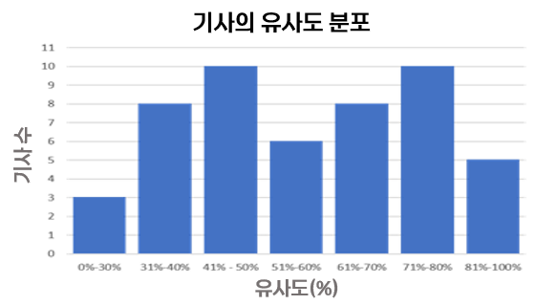
04
모델 구현
Task 1 : 카피 기사 파악
그림9) 기사의 유사도 분포 예시
Step 2) 히스토그램을 통해 기사의 유사도 분포 확인
Step 3) 기사들이 보도자료를 어느 정도 카피하는지 파악

Slide 25
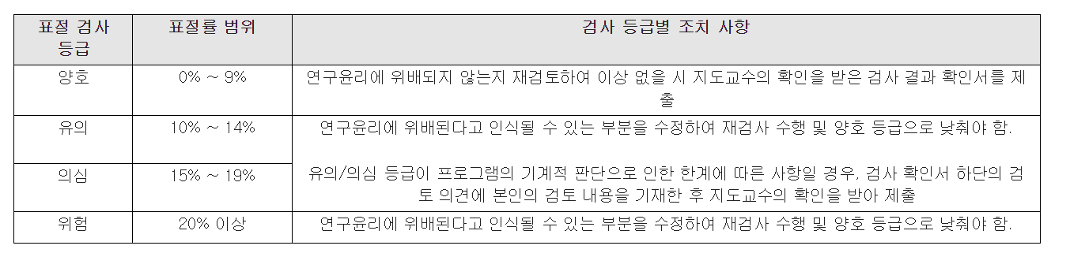
04
모델 구현
Task 1 : 카피 기사 파악
유명 표절 판정 사이트 ‘카피 킬러’
전체 문장 중 20% 이상이 표절 판정 기준에 걸리면 글 전체가 표절인 것으로 간주
표4) 수원대학교 논문 표절률 기준
Step 3) 기사들이 보도자료를 어느 정도 카피하는지 파악
뉴스 기사의 특징을 고려해 유사도가 30% 이상일 경우 카피로 간주

Slide 26
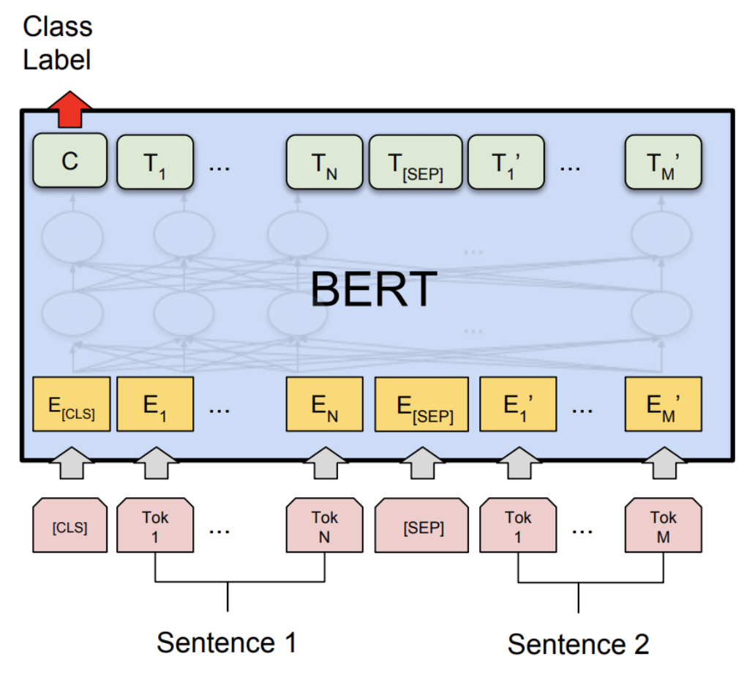
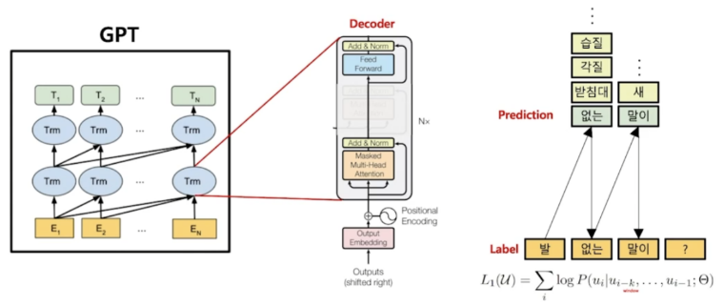
04
모델 구현
Task 2 : 취재 포함 기사 파악
그림10) GPT 모델
그림11) BERT 모델
Step 1) GPT/KPF-BERT를 사용해 사전 학습
해결책(문장 의미 태깅 데이터셋 中 ‘후속연구제안’) 태깅 데이터 셋을 사용

Slide 27
04
모델 구현
Task 2 : 취재 포함 기사 파악
그림10) GPT 모델
그림11) BERT 모델
Step 2) 학습된 모델에 검증 데이터 기사를 넣어 해결책 제시 여부 분류
어떤 문장이 해결책인지 하이라이트로 표시

Slide 28
기대 효과

Slide 29
05
기대 효과
현재 뉴스 기사의 현황 분석 가능
언론사와 기자들의 취재 상황에 대한 문제 제기
해결책 모색 가능 및 발전 가능성 제시
공감 피로의 개선 효과
비구독자에게 사회 이슈에 대한 관심 유발
+ 향후 발전 방향
신문사와 기자 별 취재 경향 표시
그림과 같은 형태 예상
구독자 개개인의 성향에 맞는 신문사와 기사 제공
그림12) 신문사 별 취재 경향 예시

Slide 30
향후 계획

Slide 31
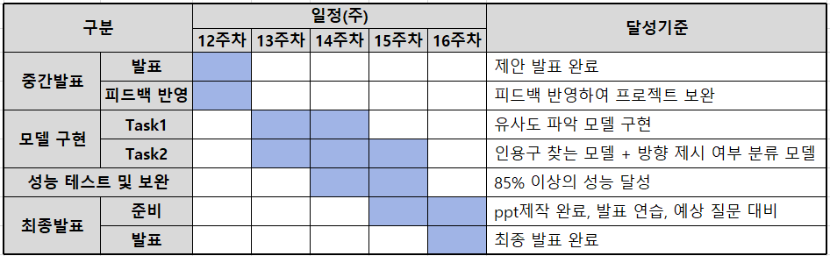
06
향후 계획
추후 개발 일정
표5) 추후 개발 일정 간트 차트

Slide 32
참고 문헌
및 출처

Slide 33
참고 문헌 및 출처
[참고 문헌]
https://wikidocs.net/155356
https://wikidocs.net/30682
국내 논문 문장 의미 태깅 데이터셋 (kisti.re.kr)
KPFBERT · GitHub
https://lab.bigkinds.or.kr/kpfBertIntro.do
BERT & GPT - ratsgo's NLPBOOK
[보도자료/뉴스 기사 출처]
‘뉴스 회피’ 현상, MZ세대에서 빈번하게 일어나 < 미디어Now < 기사본문 - 반론보도닷컴 (banronbodo.com)
알림 > 보도자료 내용보기 - ‘간호법안’ 검색결과 " 간호법안 재의요구하기로 제20회 국무회의 의결 " | 힘이 되는 평생 친구, 보건복지부 (mohw.go.kr)
공약과 거부권 사이 ‘간호법’… 50만 간호사가 운다 - 여성신문 (womennews.co.kr)
복지부장관 “간호사 처우개선은 국가가 책임지겠다” - 정책뉴스 | 뉴스 | 대한민국 정책브리핑 (korea.kr)
학원 가다 ‘마약 테러’ 당하고 걷다가 교량 무너져 죽고, 이불 밖은 위험해… 일주일 사진 정리｜동아일보 (donga.com)
[이미지/아이콘 출처]
<a href="https://www.flaticon.com/kr/free-icons/" title=" 아이콘"> 아이콘 제작자: Freepik - Flaticon</a> - 플래티콘/복사 (2023.05.22)
<a href="https://www.flaticon.com/kr/free-icons/" title="회견 아이콘">회견 아이콘 제작자: smashingstocks - Flaticon</a> - 플래티콘/기자 (2023.05.22)
<a href="https://www.flaticon.com/kr/free-icons/" title="부 아이콘">부 아이콘 제작자: Catalin Fertu - Flaticon</a> - 플래티콘/뉴스 (2023.05.22)
https://velog.io/@naem1023/GPT-%EC%96%B8%EC%96%B4-%EB%AA%A8%EB%8D%B8 – GPT 모델 이미지 (2023.05.22)
https://tutorials.pytorch.kr/intermediate/dynamic_quantization_bert_tutorial.html - BERT 모델 이미지 (2023.05.22)
[기타]
대학원 학위논문 표절률 기준 관련 안내:글읽기 > 수원대학교 > 수원광장 > 공지사항 > 대학원공지 (suwon.ac.kr)

Slide 34
Q&A

Slide 35
Thank You

